Slide 1
Clases Arreglos
Profesor Ayudante:
Nelson Contreras

Slide 2
Arrays
Un array es una estructura de datos que contiene una colección del mismo tipo de datos.
Ejemplo:
Almacenar las temperaturas de los últimos días en concepción
Valor del dólar durante el transcurso del ultimo mes

Slide 3
Propiedades de los arrays
Los arrays se utilizan para organizar datos relacionados en vez de declarar una variable individual para cada elemento.
Todos los datos del array deben ser del mismo tipo. Esto se refiere a que solo se pueden almacenar de tipo INT o solo del tipo FLOAT por ejemplo.
El tamaño del array debe ser establecido previamente y se realiza con el comando NEW al momento de crearlo.
Si se quiere acceder al elemento del array se hará a través de la posición correspondiente que tenga en el array.

Slide 4
Tipos de Array Array Unidimensional
Se conoce por el nombre de vector.
Declaración de un vector:
Tipo identificador[ ]; o Tipo[ ] identificador;
DONDE:
Tipo es el tipo de datos del vector int, float, string, etc.
Identificador será el identificador o nombre de la variable.

Slide 5
Tipos de Array Array bidimensional
Se conoce por el nombre de matriz.
Declaración de una matriz:
Tipo identificador[ ][ ]; o Tipo[ ][ ] identificador;
DONDE:
Tipo es el tipo de datos del vector int, float, string, etc.
Identificador será el identificador o nombre de la variable.

Slide 6
Creación Arrays
Vector = new Tipo[elementos]
Elementos indica el tamaño del vector
Tipo debe ser el mismo que cuando se declaro el vector.
Vector se declara como una variable Tipo[ ]
Ejemplo:
float [ ] valdolar = new float [DIAS]
int [ ] temconce = new int[7]

Slide 7
Creación matrices
Matriz = new Tipo[filas][columnas]
Filas indica el numero de filas.
Columnas Indica el numero de columnas.
Tipo debe ser el mismo que cuando se declaro el vector.
Ejemplo:
int [ ] [ ] temconce = new int [12][31]

Slide 8
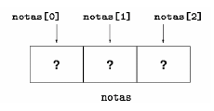
Usando Arrays
Vector [Índice]
El primer índice siempre será 0 indicando la primera posición
Para obtener el largo de un arreglo se usa el método vector.length
El ultimo índice será vector. length-1
Ejemplo:
Float [] notas = new float[3];

Slide 9
Usando Matrices
Matriz [Índice][índice2]
El primer índice siempre será 0 indicando la primera posición, en el caso de la matriz el primer elemento seria matriz[0][0].
Para obtener el numero de filas se usa el método matriz.length
Para obtener el numero de columnas matriz[0].length
El ultimo índice será matriz[matriz.length-1][matriz[0].length-1]
Ejemplo:
int [][] sudoku = new int [3][3];

Slide 10
Inicialización de vector y matriz
Int vector [ ] = {1,2,3,5,7};
Int matriz [ ][ ]= { {1,2,3} , {4,5,6} };
El compilador reconoce automáticamente que dimensiones
deberían tener el vector como la matriz.

Slide 11
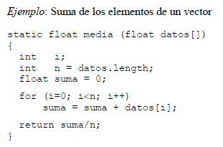

Slide 12
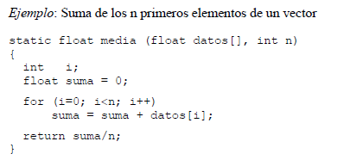

Slide 13
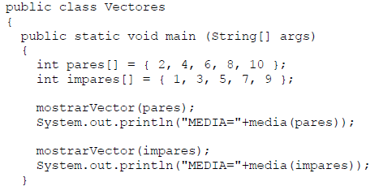
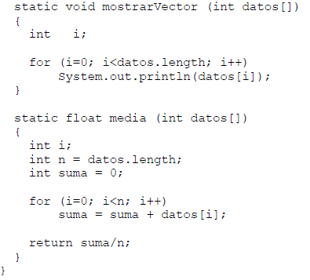
Mostrar Vector de Pares y después Mostrar Media.
Mostrar Vector de Impares y después Mostrar Media.

Slide 14
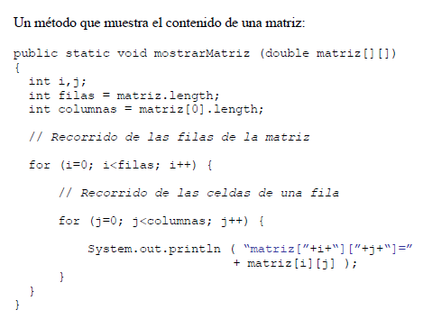

Slide 15
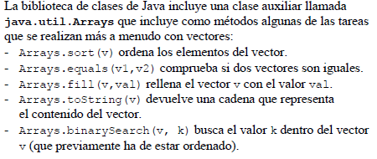
Algunos métodos útiles
Referencias y códigos de http://elvex.ugr.es/decsai/java/pdf/6A-Arrays.pdf

